Slide 1
Unidad 2. lo social y lo político
Comentario y critica de textos literarios y no literarios
BUEN DÍA, INICIAMOS A LAS 9:05

Slide 2
PROPÓSITO DE LA UNIDAD
UNIDAD 2
LO SOCIAL Y LO POLÍTICO
Comentario y crítica de textos literarios y no literarios
Comentar y criticas textos literarios y no literarios .
Participar en instancias expositivas formales e informales.
Planificar textos de diversos géneros expositivos argumentativos

Slide 3
CONOCIMIENTOS PREVIOS
Comprensión lectora
Textos literarios y no literarios
Textos argumentativos-expositivos
Escritura

Slide 4
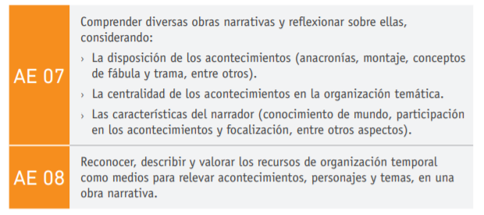
Objetivos de aprendizaje

Slide 5
¿Qué es la literatura?

Slide 6




Slide 7
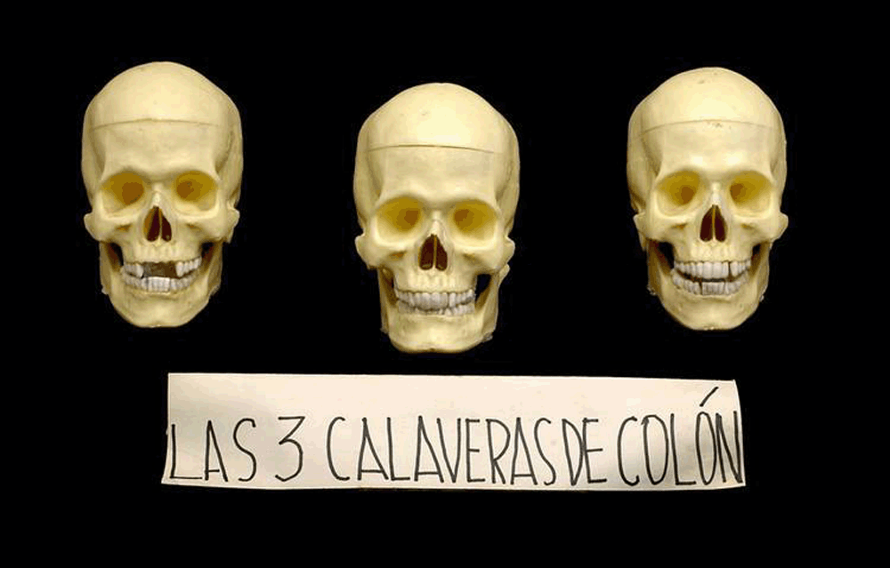

Slide 8
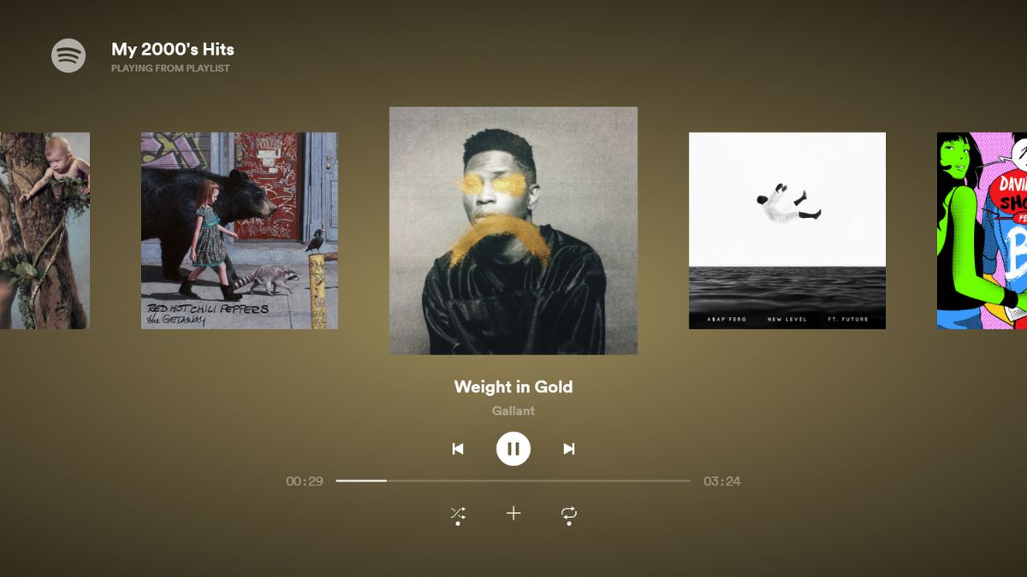


Slide 9
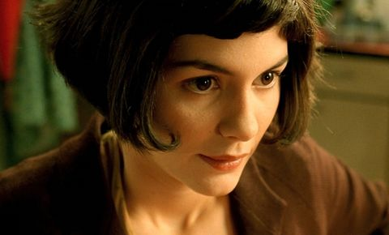

Slide 10
¿Cómo definirías tú la literatura?

Slide 11
Definición según Borges
La literatura es un arte que sabe profetizar aquel tiempo en que habrá enmudecido, y encarnizarse con la propia virtud y enamorarse de la propia disolución y cortejar su fin.
La imprecisión es tolerable o verosímil en la literatura porque a ella propendemos en la realidad. La simplificación conceptual de estados complejos es muchas veces una operación instantánea.
Todo escritor mide las virtudes de los otros por lo ejecutado por ellos y pide que los otros lo midan por lo que vislumbra o planea.
Quienes minuciosamente copian a un escritor lo hacen impersonalmente, lo hacen porque confunden a ese escritor con la literatura, lo hacen porque sospechan que apartarse de él en un punto es apartarse de la razón y de la ortodoxia.
Si los caracteres de una ficción pueden ser lectores o espectadores de la misma ficción (como ocurre en Hamlet y el Quijote) nosotros, sus lectores o espectadores, podemos ser ficticios.
La literatura es un sueño dirigido y deliberado.

Slide 12
Definición según Cortázar
Para mi, la literatura es una forma de juego. Pero siempre agregué que hay dos formas de juego: el futbol, por ejemplo, que es básicamente un juego, y luego juegos que son profundos y serios. Cuando los niños juegan, aunque se divierten, lo toman muy en serio. Eso es importante. Es tan serio para ellos ahora como será el amor dentro de diez años. Recuerdo cuando era un niño y mis padres decían “Ya está bueno, ya jugaste bastante, ahora ven a bañarte”. Yo encontraba eso completamente idiota, porque, para mí, el baño era una tontera. No tenía ninguna importancia, mientras que jugar con mis amigos era algo serio. La literatura es como eso, es un juego, pero uno en el que podemos poner la vida. Uno puede hacer cualquier cosa por ese juego.

Slide 13
Definición general
Del latín litteratūra (donde littera es letra) significa aprendizaje, escritura o gramática.
Es una obra de arte cuyo medio de expresión son tradicionalmente las palabras. Su función principal es artística, sin embargo, puede también ser un manifiesto social, moral o educativo.

Slide 14
¿Quién decide qué es literatura?
Al ser una expresión artística, es una definición flexible y subjetiva.
Lo que implica que….
Nadie tiene la decisión final
sobre qué es literatura

Slide 15
Textos literarios y no literarios
Esta distinción se basa en la función de los textos. Aquellos considerados literarios tienen una función artística, basada en la subjetividad, en la connotación del lenguaje y en la ficción. Mientras que los otros se basan en la realidad, en la denotación del lenguaje, persiguiendo mayoritariamente la objetividad y con una función distinta al arte.

Slide 16
Actividad: DETERMINA LA CUALIDAD PARTICULAR QUE VUELVE LITERARIO O NO LITERARIO LOS SIGUIENTES MODELOS.

Slide 17
¿Literario o no literario?

Slide 18

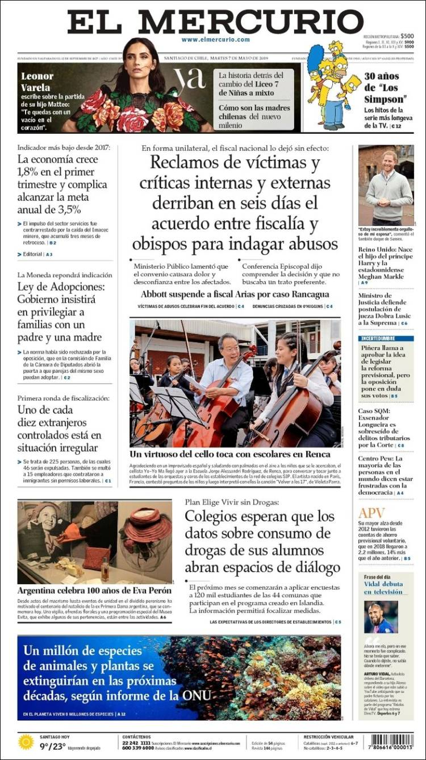

Slide 19
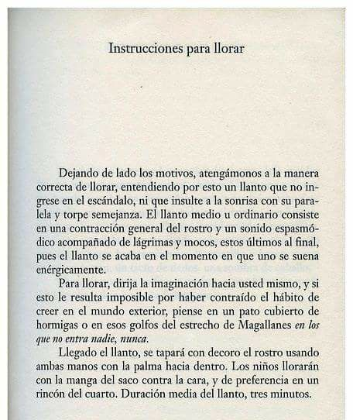

Slide 20


Slide 21


Slide 22
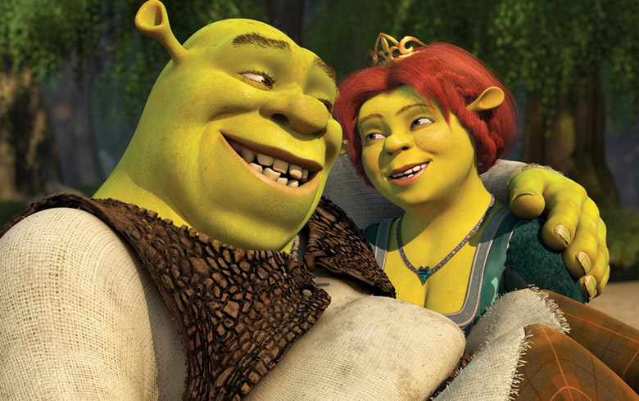
Película animada SHREK

Slide 23

Nirvana-The man who sold the world

